Slide 1
gestion – économie d’entreprise
Enseignant responsable : Patrick LOUIS . Contact: patrick-louis@wanadoo.fr
Connaissances à acquérir :
Bien situer l’entreprise dans son environnement juridique et économique et ses marchés et comprendre la cohérence des concepts de base de la gestion.
Compétences cibles :
Pour dominer son environnement l’entreprise s’adapte et s’organise : connaître le marketing, l’ organisation, les livres compatibles .
Modalités d’évaluation : QCM terminal + épreuve intermédiaire
Modalités pédagogiques : Cous magistral . Questions- réponses à chaque début de cours. Supports pédagogiques : Power point. Spirale.
Pré requis en terme de connaissances :
Cours d’introduction. Aucun pré-requis en exigé. Cependant une expérience de la vie professionnelle et une lecture des revues parlant des entreprises est vivement souhaitée.
Lectures conseillées :
- Revues sur l’actualité de l’entreprise : Challenges, Capital, les échos, l’expansion….
- Livre témoignage : « Et pourquoi pas » de François Michelin interviewé par Ivan LEVAÏ et Yves MESSAROVITCH chez Grasset.
- Livre à avoir : Lexique de gestion. Dalloz sous la direction de Alain Charles Martinet et Ahmed Silem
- Manuel : livre d ‘économie d’entreprise.

Slide 2
Plan
Introduction : Le système entreprise.
A- Qu’est ce qu’une démarche économique ?
B- Que nous produisons nous?
C- Qu’est ce qu’une entreprise ?
D- Qui sont les entreprises ?
1ère partie : Elle s’organise pour répondre à la demande.
A- Les écoles d’Organisation : les visions.
B- La structuration de l’entreprise.
C- L’impérative compétitivité
2ème partie : L’entreprise produit de la qualité
A- Qu’est ce qu’une démarche qualité en production?
B- La qualité des approvisionnements
C- La qualité du management
3ème partie : L’entreprise connait ses clients et son marché.
A- La connaissance du marché
B- L’action sur le marché : le marketing mix
C- La vente
4ème partie : L’entreprise mesure son activité
A- L’entreprise tiens ses livres comptables
B- Elle mesure a performance
C- Elle a une politique de financement de ses investissements
Conclusion : L’entreprise et ses partenaires.
Gestion – économie d’entreprise

Slide 3
GESTION – économie d’entreprise. introduction
Introduction : Le système entreprise.
A- Qu’est ce qu’une démarche économique ?
a- Le problème central : la rareté des ressources
b- L’appel au marché
c- Approche micro économique ou macroéconomique
B- Que nous produisons nous?
a- Des biens et des services marchands et non marchands
b- De la valeur ajoutée
c- Et la TVA ?
C- Qu’est ce qu’une entreprise ?
a- Quel est la finalité de l’entreprise
b- L’organisation de la décision dans l’entreprise.
c- L’entreprise dépend de son environnement.
D- Qui sont les entreprises ?
a- La classification sectorielle
b- La typologie selon les effectifs
c- La classification juridique.

Slide 4
Texte de soutien

Slide 5
A- Qu’est ce qu’une démarche économique ?
a- Le problème central : la rareté des ressources
b- L’appel au marché
c- Approche micro économique ou macroéconomique
Le concept central:
La question de départ:
Des ressources limitées
Des besoins infinis?
La question du choix:
La question de l’allocation optimum des ressources rares
La méthode coût / avantage
La question de la valeur:
Le prix
La fixation du prix

Slide 6
A- Qu’est ce qu’une démarche économique ?
a- Le problème central : la rareté des ressources
b- L’appel au marché
c- Approche micro économique ou macroéconomique
L’appel au marché:
Comment fonctionne un marché
L’évolution du prix
Qu’est ce qu’un prix?
La force des prix « libres » face aux prix administrés

Slide 7
A- Qu’est ce qu’une démarche économique ?
a- Le problème central : la rareté des ressources
b- L’appel au marché
c- Approche micro économique ou macroéconomique
MAcro économie
Economie politique
Politique économique
Economie générale
(Économie d’un pays) = science éco.
Comptabilité
Economie de l’entreprise
Gestion
MIcro économie

Slide 8
B- Que nous produisons nous? a- Des biens et des services marchands et non marchands b- De la valeur ajoutée c- Et la TVA ?

Slide 9
B- Que nous produisons nous? a- Des biens et des services marchands et non marchands b- De la valeur ajoutée c- Et la TVA ?
Calcul de la VA
Consommation intermédiaires:
Travail:
Capital:
Infrastructures collectives:
______________________________
= somme = Prix de revient:
Quid du prix de vente:
Quid du Profit:
Quid de la valeur:
Quid de la valeur ajoutée:

Slide 10
La VA , production des entreprises, ressources des acteurs et de la Nation

Slide 12
B- Que nous produisons nous? a- Des biens et des services marchands et non marchands b- De la valeur ajoutée c- Et la TVA ?
Mécanisme de la TVA

Slide 13
B- Que nous produisons nous? a- Des biens et des services marchands et non marchands b- De la valeur ajoutée c- Et la TVA ?
Exemple de Calcul de TVA :
Exemple :
Un détaillant revend 200€ HT un produit acheté 179,40€ TTC
Le taux de TVA est de 19.6%
Calculs :
A- Calculez le montant de la TVA payée par le client final lors de la vente
Calculez le prix de vente TTC

Slide 14
Calcul de TVA :
Exemple :
Un détaillant revend 200€ HT un produit acheté 179,40€
Le taux de TVA est de 19.6%
Solutions :
A- Calculez le montant de la TVA payée par le client final lors de la vente, puis le prix de vente TTC
Toute vente de biens et services faite en France est soumise à la Taxe sur la Valeur Ajoutée. La taxe est proportionnelle et s’ajoute au prix HT pour calculer le Prix TTC
PVTTC= PVHT + TVA
TVA = HT x taux
TVA= 200x 0,196 = 39.20€
PVTTC= 200 + 39,20 = 239,20€

Slide 15
Calcul de TVA :
Exemple :
Un détaillant revend 200€ HT un produit acheté 179,40€
Le taux de TVA est de 19.6%
Solutions :
Calculez le montant de la TVA payée par le client final lors de la vente : 39.20€
Calculez le prix d’achat HT payé par le détaillant à son fournisseur : 239.20€
B- Calculez le montant de la TVA payée par le détaillant au fournisseur
Calcul du prix d’achat Hors taxe :
PAHT= PVTTC/(1+ taux) = 179,40 / (1+0,196)
PAHT= 179,40 / 1,196
PAHT= 150€
Calcul de la TVA sur achat :
TVA sur achat = PATTC – PAHT
TVA sur achat = 179.40 – 150
TVA sur achat= 29.40€

Slide 16
Calcul de TVA :
Exemple :
Un détaillant revend 200€ HT un produit acheté 179,40€
Le taux de TVA est de 19.6%
Solutions :
Calculez le montant de la TVA payée par le client final lors de la vente : 39.20€
Calculez le prix d’achat HT payé par le détaillant à son fournisseur : 239.20€
Calculez le montant de la TVA payée par le détaillant au fournisseur : 29.40€
Calcul du prix d’achat Hors taxe :150€
C-Calculez le montant de la TVA à décaisser :
C’est-à-dire la TVA à verser effectivement au trésor:
TVA à décaisser : TVA collectée sur les ventes) – TVA déductible (payée par le détaillant)
TVA à décaisser = 39.20-29.40 = 9.80€

Slide 17
TVA
D- Quels sont les prix annoncés au client particulier et au client entreprise?
- client Entreprise : 200€ HT
- client particulier, administration ou association: 239.40€

Slide 18
LA TVA: bilan
Un impôt payé uniquement par le consommateur final
Un coût de collecte très faible pour l’Etat
Une recette qui croit avec le PIB
Un impôt qui encourage l’exportation
Un impôt contracyclique
A discuter!!
Un impôt indolore et inodore?

Slide 19
Introduction : Le système entreprise.
A- Qu’et ce qu’une démarche économique ?
B- Que nous produisons nous?
C- Qu’est ce qu’une entreprise ?
1- un sous système
2- un système finalisé
3- Un système piloté
D- Qui sont les entreprises ?
1- l’école classique: l’entreprise est une unité de fonction avec pour objectif unique: le maximum de profit ( notion de rationalité)
2- Ecole des relations humaines: qui met en évidence le rôle de la motivation des individus.
3- école de la décision: qui insiste sur la complexité du processus de décision dans l’entreprise;
4- Ecole systémique: l’entreprise est un système finalisé ouvert sur l’environnement.
5- école de la contingence: chaque entreprise est spécifique. Il est impossible de définir un standart universel

Slide 20
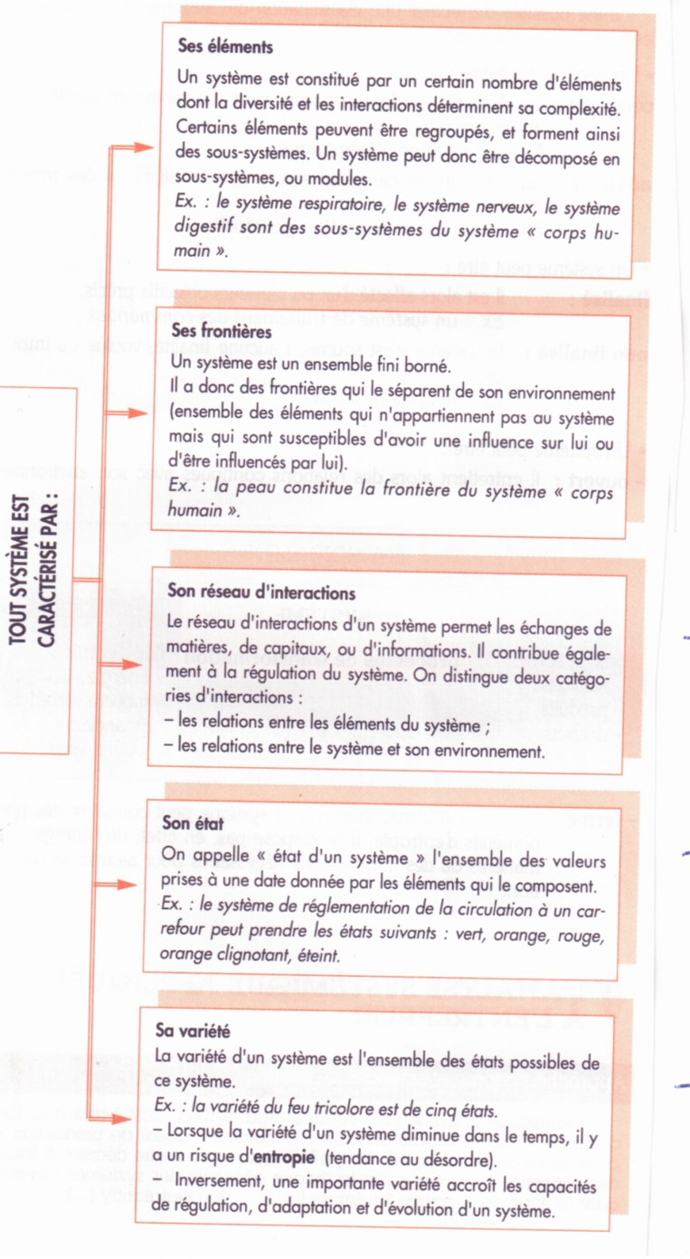
L’entreprise est un sous système
Introduction : Le système entreprise.
A- Qu’est ce qu’une démarche économique ?
B- Que nous produisons nous?
C- Qu’est ce qu’une entreprise ?
1- un sous système
2- un système finalisé
3- Un système piloté
D- Qui sont les entreprises ?
Le terme système désigne un ensemble de parties qui interagissent entres elles pour produire certains effets. Dans cette conception globale, une partie ou sous système ne peut être étudié isolément, elle doit être envisagée dans l’ensemble en tenant compte des influences multiples des différents facteurs et de leur évolution dans le temps.

Slide 21
L’entreprise est un sous système

Slide 22
L’organisation de l’entreprise se fait face à son environnement

Slide 23
L’organisation de l’entreprise face à son environnement
Directeur commercial
Directeur de production
Chef d’
entreprise
Directeur des ressources Humaines
Directeur Financier DAF

Slide 24
De l’environnement à l’organisation, de l’organisation à l’organigramme
Chef d’entreprise
DRH
DAF
DIR COM
DIR PRO

Slide 25
L’entreprise est un sous système
Introduction : Le système entreprise.
A- Qu’est ce qu’une démarche économique ?
B- Que nous produisons nous?
C- Qu’est ce qu’une entreprise ?
D- Qui sont les entreprises ?

